Slide 1
Темперамент

Slide 2
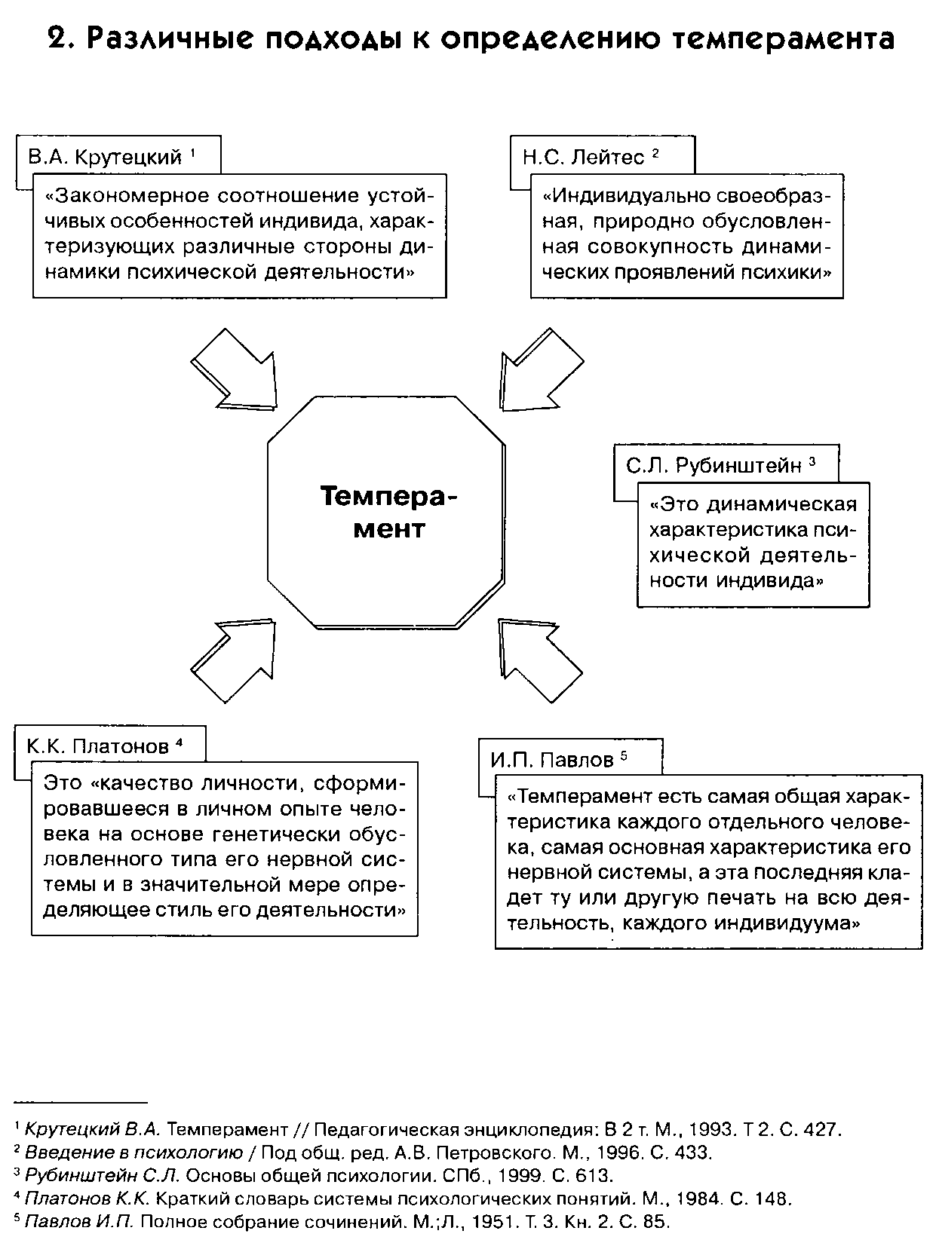
Определение темперамента
Notes:
Айсмонтас в таблицах и схемах

Slide 3
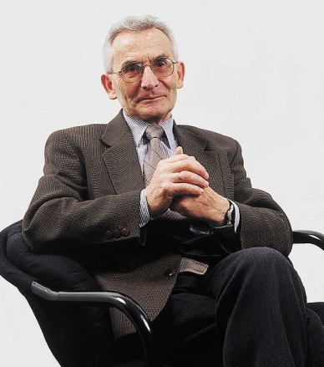
Темперамент - это
совокупность формальных и относительно устойчивых характеристик поведения, проявляющихся в энергетическом уровне поведения и во временных параметрах реакций.
Ян Стреляу (Strelau, Jan)
(Род.: 1931)
Notes:
Стреляу Я.
Роль темперамента в психологическом развитии. – М.: Прогресс, 1982. – 231 с.

Slide 4
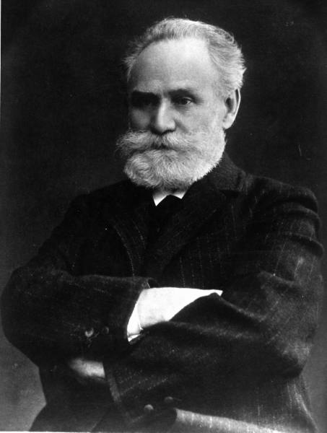
Темперамент - это
самая общая характеристика каждого отдельного человека, самая основная характеристика его нервной системы, а эта последняя кладет ту или другую печать на всю деятельность
Иван Петрович Павлов
(1849-1936)
Notes:
Взято из презентации
ГОУ ВПО ПЕНЗЕНСКАЯ ГОСУДАРСТВЕННАЯ ТЕХНОЛОГИЧЕСКАЯ АКАДЕМИЯ
Авторы: к.п.с.н., доцент кафедры ППВШ Михалец И.В., Зав. НППЛ Рогашова И.Ю.

Slide 5
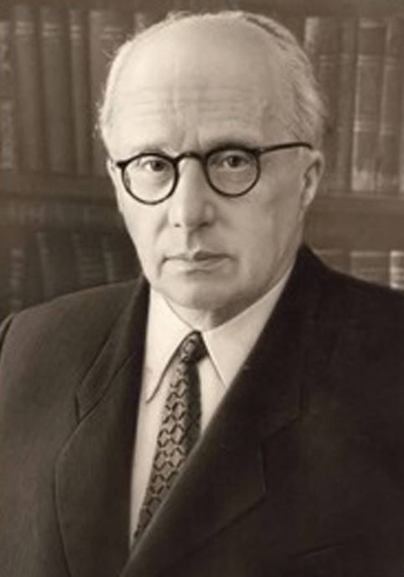
Темперамент - это
Это динамическая характеристика психической деятельности индивида
Сергей Леонидович Рубинштейн
(1889—1960)
Notes:
Взято из презентации
ГОУ ВПО ПЕНЗЕНСКАЯ ГОСУДАРСТВЕННАЯ ТЕХНОЛОГИЧЕСКАЯ АКАДЕМИЯ
Авторы: к.п.с.н., доцент кафедры ППВШ Михалец И.В., Зав. НППЛ Рогашова И.Ю.

Slide 6
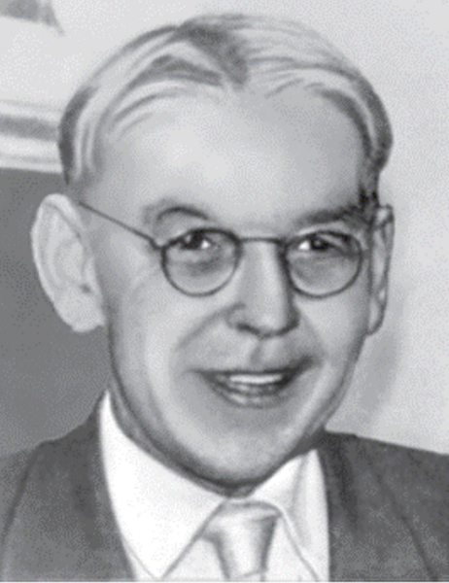
Темперамент - это
Характерная для данного человека совокупность психических особенностей, связанных с эмоциональной возбудимостью, то есть быстротой возникновения чувств, с одной стороны, и силой их – с другой.
Борис Михайлович Теплов
(1896-1965)
Notes:
Маклаков А.Г.
Общая психология: Учебник для вузов. — СПб.: Питер, 2015. - 583 с.: ил. — (Серия «Учебник для вузов»).

Slide 7
Критерии темперамента
Не зависит от содержания деятельности и поведения, т. е. отражает формальный аспект деятельности и поведения (является независимым от смысла, мотива, цели и т. д.)
Характеризует меру динамического (энергетического) напряжения и отношения человека к миру, людям, себе, деятельности.
Универсально и проявляется во всех сферах деятельности и жизнедеятельности.
_{Рано проявляется в детстве}
Устойчиво в течение длительного периода жизни человека.
Высоко коррелирует со свойствами нервной системы и свойствами других биологических подсистем (гуморальной, телесной и т. д.)
_{Является наследуемым}
Notes:
Айсмонтас

Slide 8


Факторы развития темперамента
наследственность
общий режим жизни
тренированность
гигиена и питание
фармокология
Notes:
Взято со шпаргалки

Slide 9
Теории темперамента

Slide 10
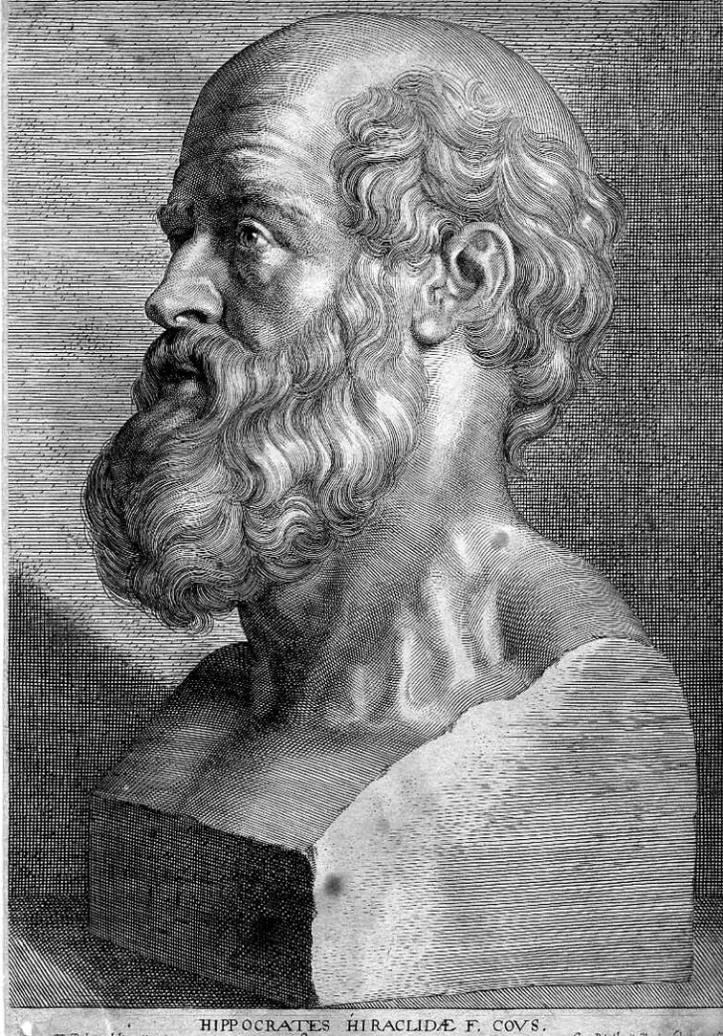
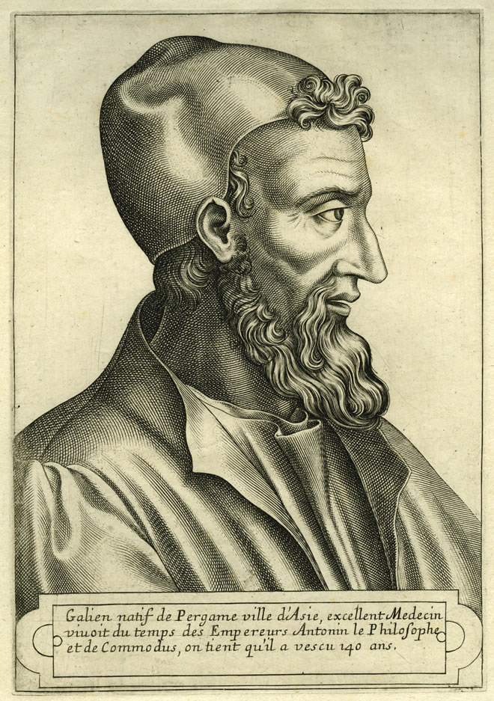
Гуморальная теория
Гиппократ (V в. до н. э.)
Гален (131-216)

Slide 11
Гуморальная теория
От латинского humor – «жидкость»
греч. chole — желчь, яд. Преобладание жёлтой желчи делает человека импульсивным, «горячим» — холериком .
герч. phlegma — слизь, мокрота. Преобладание лимфы делает человека спокойным и медлительным — флегматиком .
лат. sanguis — кровь. Преобладание крови делает человека подвижным и весёлым — сангвиником .
от греч. melas chole — черная желчь. Преобладание чёрной желчи делает человека грустным и боязливым —меланхоликом.

Slide 12
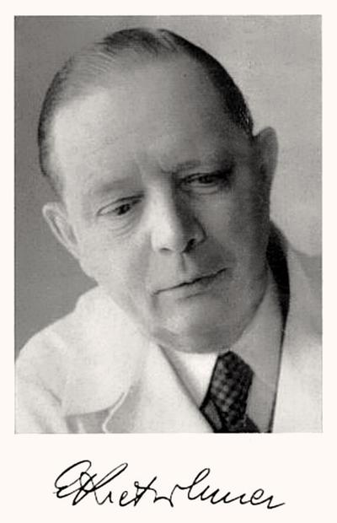
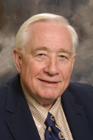
Конституциональная теория
Эрнст Кречмер
(Ernst Kretschmer, 1888-1964)
Уильям Герберт Шелдон
(William Herbert Sheldon, 1898 —1977)

Slide 13
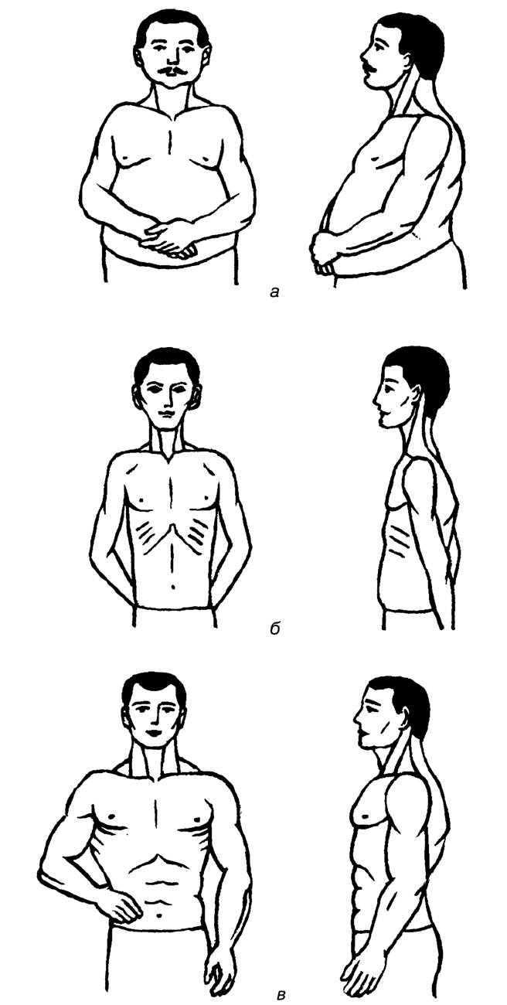
Конституциональные типы (Э.Кречмер)
Лептосоматик (хрупкий) – шизотемический тип (шизофрения), характеризуется хрупким телосложением, высоким ростом, плоской грудной клеткой, узкими плечами, длинными и худыми нижними конечностями. Склонен к быстрой перемене эмоций, замкнут и упрям.
Пикник (толстый) – циклотемический тип (циклотемия – маниакально-депрессивный психоз), человек с выраженной жировой тканью, чрезмерно тучный, характеризуется малым или средним ростом, расплывшимся туловищем с большим животом и круглой головой на короткой шее . Легко контактирует, реалист, склонен к быстрой смене настроений.
Атлетик (атлетический) – иксотемический тип (иксотемия – эпилепсия), человек с развитой мускулатурой, крепким телосложением, характерны высокий или средний рост, широкие плечи, узкие бедра. Спокойный, не отличается гибким мышлением.
Диспластик (неправильно сформированный) — человек с бесформенным, неправильным строением. Индиви­ды этого типа характеризуются различными деформациями телосложения (например, чрезмерный рост, непропорциональное телосложение) - смешанный тип темперамента.

Slide 14
Конституциональные типы (У.Шелдон)
эндоморфный тип - отличается круглой головой, крупными размерами внутренних органов, сферической формой тела, мягкостью тканей, тонкими руками и ногами, неразвитыми костями и мышцами, ярко выраженными отложениями жиров;
мезоморфный тип - широкие плечи и грудная клетка, мускулистые руки и ноги, минимальное количество подкожного жира, мощная голова;
эктоморфный тип - развитие внешнего зародышевого слоя, из которого формируется нервная система и мозг, а внутренний и средний зародышевый слои развивались по минимуму, поэтому по минимуму развиты кости, мускулы, жировые прослойки) олицетворяет худой человек с вытянутым лицом, тонкими длинными руками и ногами, слабой мускулатурой и хорошо развитой нервной системой.

Slide 15
Типы темперамента
(У.Шелдон)
церебротоник:
  у Кречмера это лептосоматик, а у Гиппократа – меланхолик;
соматотоник:
  атлетик, холерик;
висцеротоник:
  пикник и сангвиник.

Slide 16
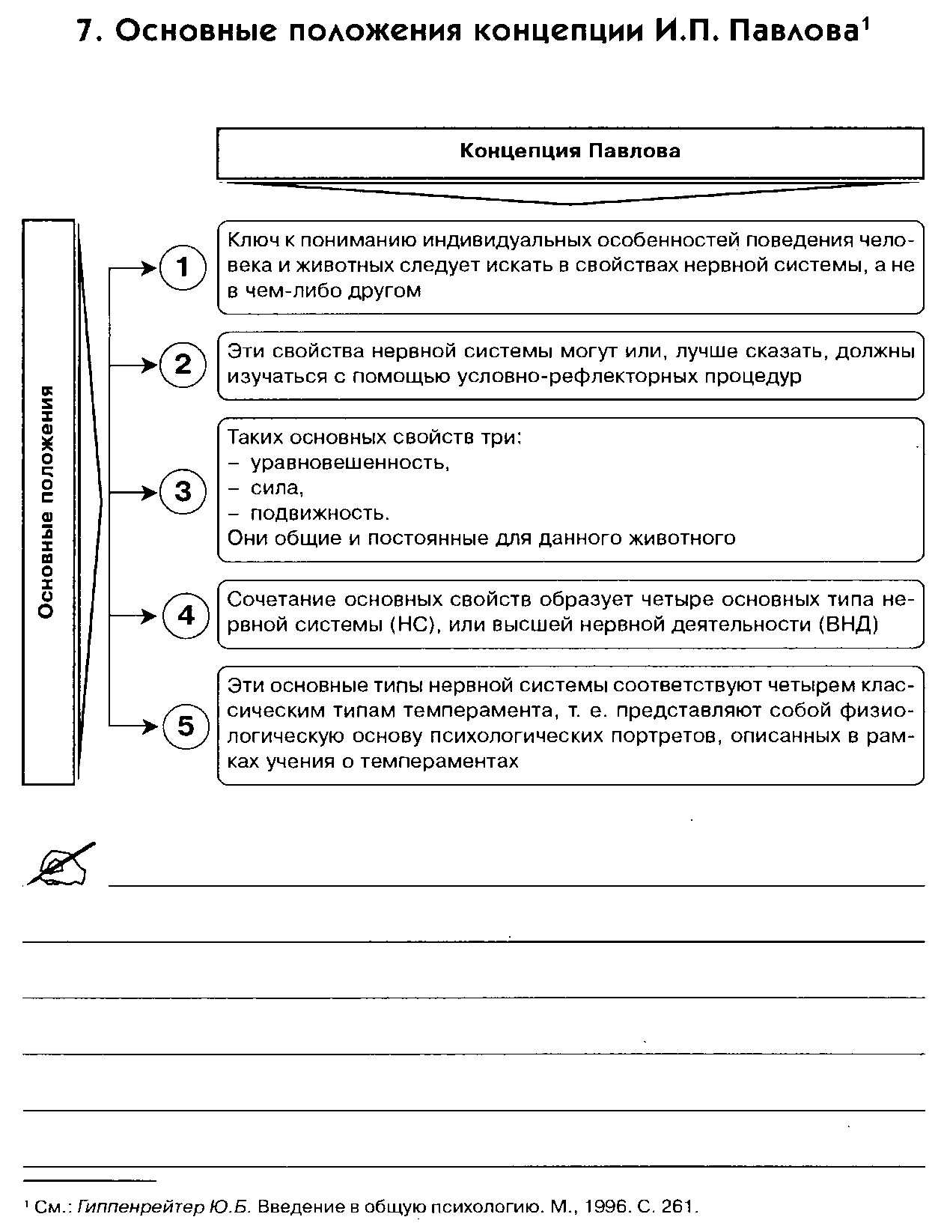
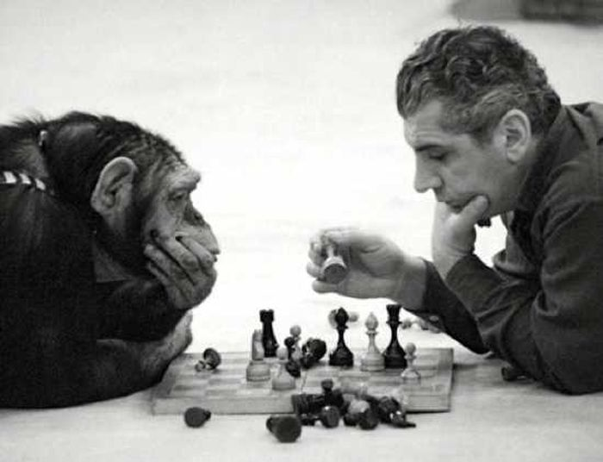
Нейрофизиологическая теория
Три основные свойства нервной системы, влияющие на динамические особенности поведения индивида:
сила возбуждения и торможения.
Уравновешенность.
подвижность.
Б.М. Теплов и В.Д. Небылицын выделили 2 дополнительных свойства нервной системы, определяющих тип темперамента.
Лабильность - скорость возникновения и прекращения нервных процессов.
Динамичность - легкость и быстрота образования положительных тормозных условных рефлексов.
Notes:
Гиппенрейтер (курс лекций), Айсмонтас (ОП. в таблицах и схемах)

Slide 17
Типы ВНД по И.П.Павлову
  "безудержный" (сильный, подвижный, неуравновешенный тип нервной системы (н/с) – соответствует темпераменту холерика);
  "живой" (сильный, подвижный, уравновешенный тип н/с соответствует темпераменту сангвиника);
  "спокойный" (сильный, уравновешенный, инертный тип н/с соответствует темпераменту флегматика);
  "слабый" (слабый, неуравновешенный, малоподвижный тип н/с обусловливает темперамент меланхолика).

Slide 18
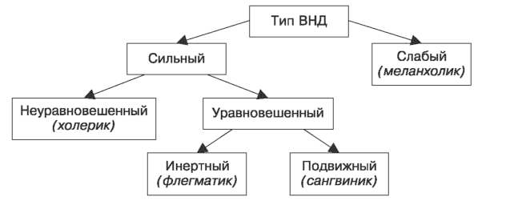
Типы ВНД по И.П.Павлову

Slide 19
Теория Юнга
Известный психолог К. Юнг подразделяет людей по складу личности на
экстравертов ("обращенных вовне") интровертов ("обращенных внутрь себя").
У экстравертов ведущим полушарием является правое полушарие, что частично может проявляться даже во внешности - у них более развит левый глаз, т.е. левый глаз больше открыт и более осмыслен
У интровертов ведущим является левое полушарие.

Slide 20
Характеристики типов темперамента

Slide 21
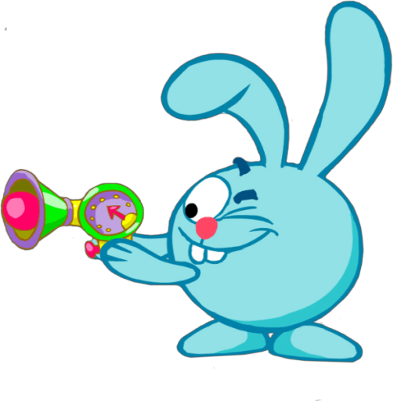
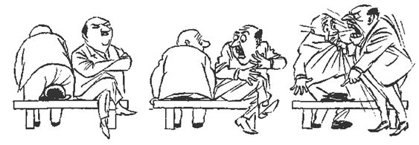
Холерик
Этот темперамент основывается на сильной, подвижной, но
неуравновешенной (с преобладанием возбуждения) нервной системе.
Действия холерика резки, порывисты. Он отличается по­вышенной впечатлительностью, возбудимостью, большой эмоциональ­ностью. Часто выглядит самонадеянным, высокомерным.
Без труда дающееся сангвинику чувство душевного равновесия хо­лерику совершенно незнакомо: он обретает покой только в самой на­пряженной деятельности.
Проявление холерического темперамента в значительной мере зави­сит от направленности личности. У людей с общественными интересами он проявляется в инициативности, энергии, принципиальности.
Там, где нет богатства духовной жизни, холерический темперамент часто прояв­ляется отрицательно: в раздражительности, эффективности.
Люди с ярко выраженными холерическими чертами
Петр Первый, А.с. Пушкин, Жириновский В.В.
Notes:
Взято из Крысько В. Г.
Психология и педагогика в схемах и таблицах. — Мн.: Харвест, 1999. — 384 с. — (Библиотека практической пси­хологии).

Slide 22
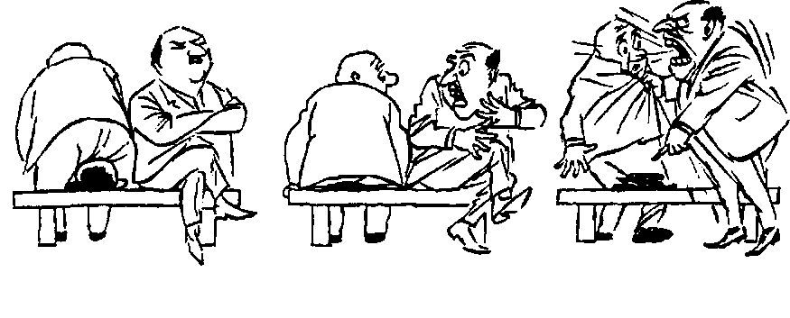
Херлуф Бидструп известный датский художник-карикатурист, автор самой известной карикатуры «Четыре типа темперамента» представил типы темперамента следующим образом
Холерик
Движения резкие, голос громкий, речь быстрая. Быстро загорается что-либо делать и так же быстро может бросить. Подвижность нервной системы холерика больше её торможения. Начиная что-то, вкладывает туда всю свою энергию, быстро истощается и бросает это дело, потому что сил больше не остается

Slide 23
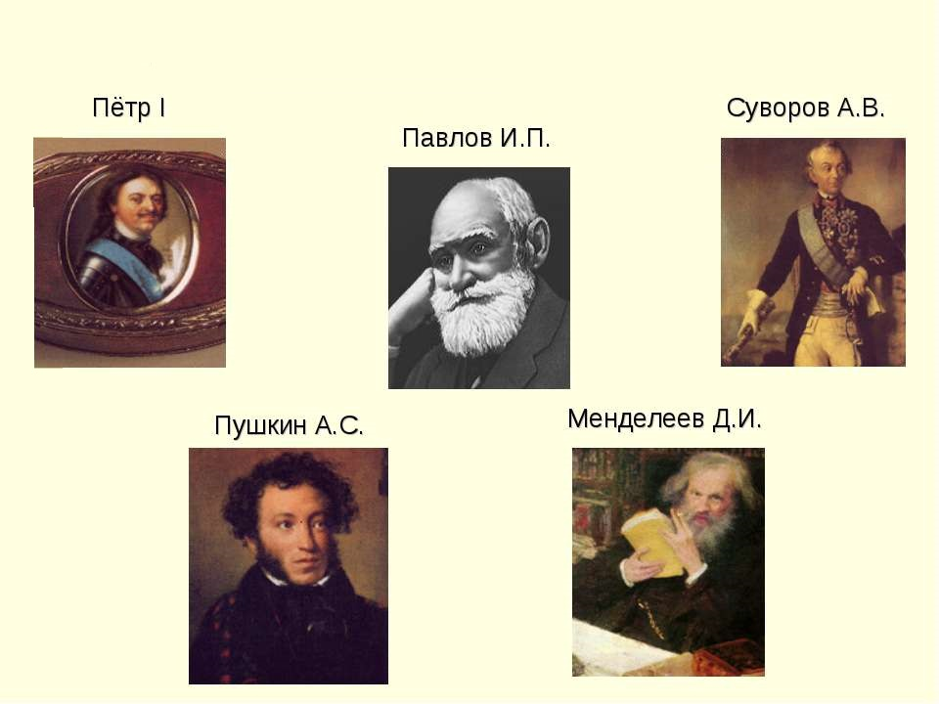
Известные холерики

Slide 24
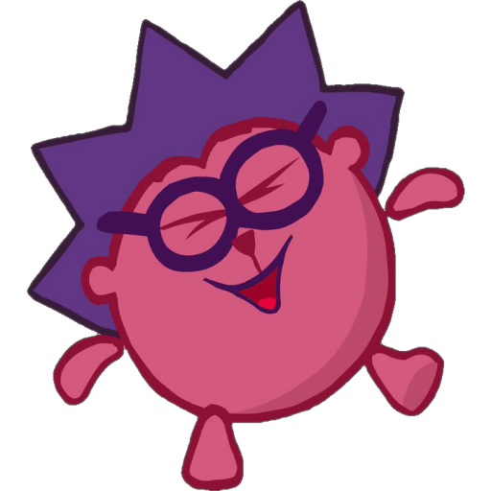
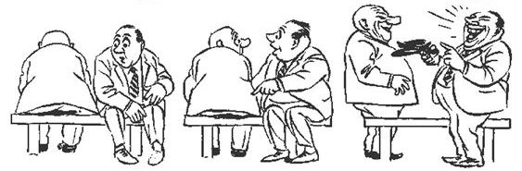
Сангвиник
Данный темперамент основывается на сильной, подвижной, уравновешенной нервной системе.
Сангвиник обычно находится в приподнятом располо­жении духа, отличается быстрым и эффективным мышлением, пребы­вает в хорошем расположении духа.
Он активно и легко приспосабливается к новым условиям, быстро сходится с людьми, общителен.
Чувства у сангвиника легко возникают и сменяются. Его мимика богатая, подвижная, выразительная.
При отсутствии серьезных целей, глубоких мыслей, творческой дея­тельности у сангвиника вырабатываются поверхностность и непосто­янство.
Типичными сангвиниками были
А.И. Герцен, М.Ю. Лермонтов
из литературных героев –
Остап Бендер.
Notes:
Крысько В. Г.
Психология и педагогика в схемах и таблицах. — Мн.: Харвест, 1999. — 384 с. — (Библиотека практической пси­хологии).

Slide 25
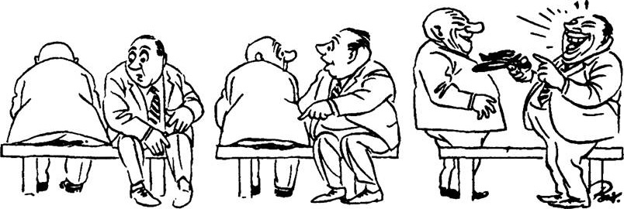
Сангвиник
О сангвинике можно сказать, что он жизнерадостный и энергичный, распространяет вокруг себя радость и теплоту. Как и у холерика эмоции сильные и подвижные, но уравновешенные. То есть он внешне очень активен, зато внутри царит спокойствие. Если случается неудача, то сангвиник за счет своих качеств быстро приходит в себя и продолжает жить, как не бывало.

Slide 26
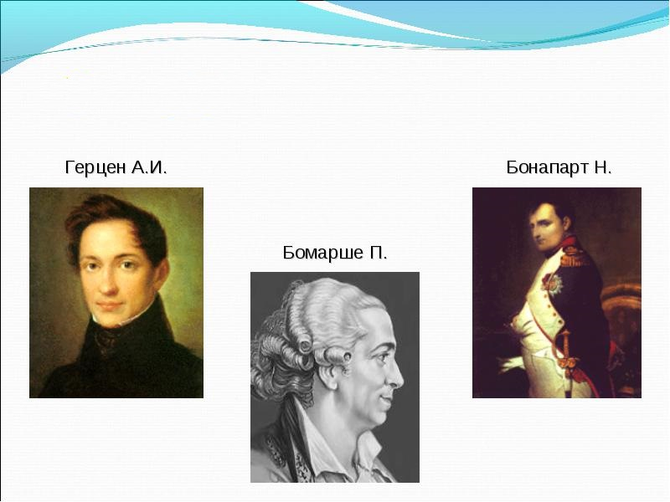
Известные сангвиники

Slide 27
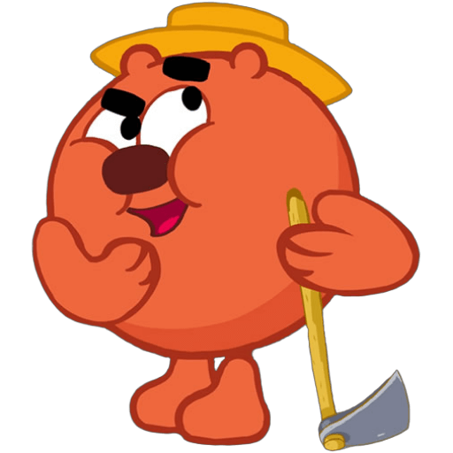
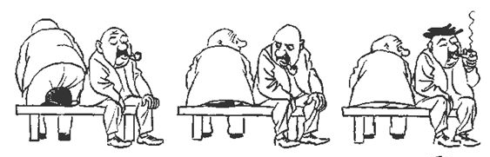
Флегматик
Темперамент основывается на сильной, уравновешенной, но инертной (медлительной) нервной системе.
Флегматику, как правило, совершенно чужда тревога.
Его обычные состояния - спокойствие, тихая удовлетворенность окру­жающим.
Новые формы поведения у флегматика вырабатываются медленно, но являются стойкими. Обычно флегматик ровен и спокоен, он редко выходит из себя, не склонен аффектам.
В зависимости от условий в одних случаях у флегматика могут возникнуть положительные черты: выдержка, глубина мыслей и т.д., в дру­гих - вялость и безучастность к окружающему, лень и безволие.
Флегматиками были
М.И. Кутузов и И.А. Крылов.

Slide 28
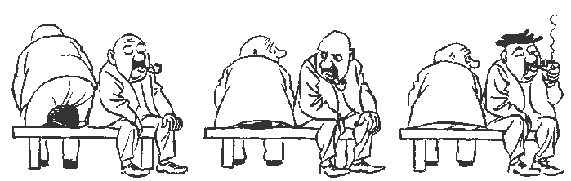
Про флегматика можно сказать, что он очень нетороплив. Его эмоции медленны и очень трудно сдвигаются из одного положения. Он мало смеётся и раздражается, практически всегда спокоен и его трудно вывести из этого состояния. Когда о чем-то говорит, то безо всяких эмоций, монотонно, поэтому с ними трудно общаться. Флегматик копит в себе эмоции и, когда наступает переломный момент, он их выплёскивает.
Флегматик

Slide 29
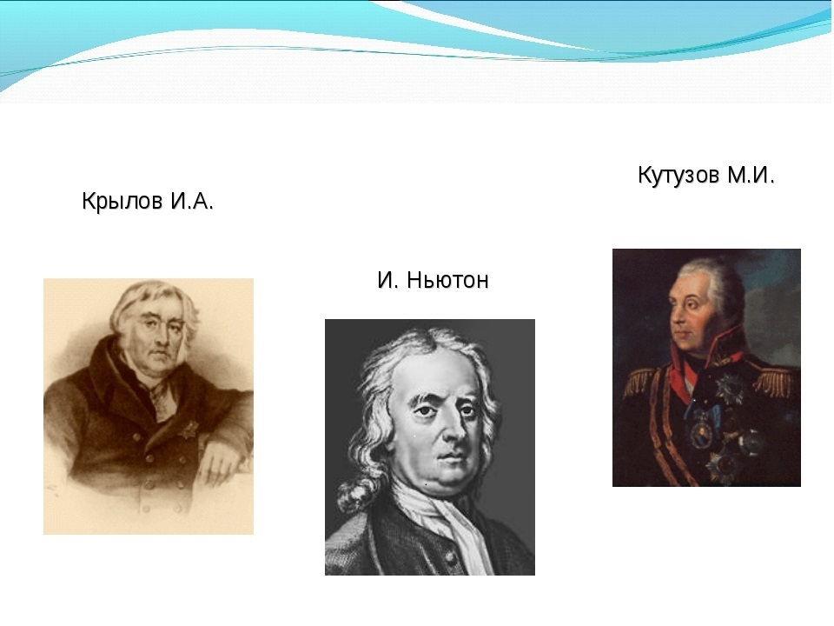
Известные флегматики

Slide 30

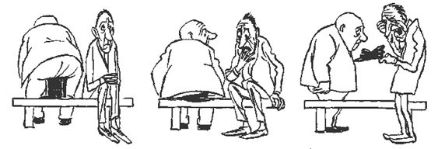
Меланхолик
В основе этого типа темперамента лежит слабый тип нервной системы.
Меланхолика отличают стесненность в движениях, колебания и осторожность в решениях.
Его реакция часто не соответствует силе раздражителя, особенно активно у него внешнее торможение. Ему трудно долго на чем-то сосре­доточиться.
Сильные воздействия часто вызывают у меланхолика про­должительную тормозную реакцию.
В нормальных условиях жизни меланхолик - человек глубокий, со­держательный.
При неблагоприятных условиях меланхолик может превратиться в замкнутого, боязливого, тревожного человека.
Меланхоликами были
Н.В. Гоголь, П.И. Чайковский.
Notes:
Крысько В. Г.
Психология и педагогика в схемах и таблицах. — Мн.: Харвест, 1999. — 384 с. — (Библиотека практической пси­хологии).

Slide 31
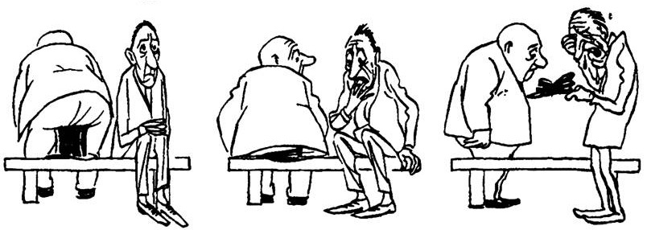
Меланхолик
Меланхолик - это печальный человек, который ведет себя так, что вот-вот заплачет. Грусть распространяется вокруг него на много метров. Мысли в голове меланхолика о неизбежном и обязательно скорбном. Повышенная чувствительность при большой инертности приводит к тому, что незначительный повод может вызвать у него слезы, он чрезмерно обидчив, болезненно чувствителен. Мимика и движения его невыразительны, голос тихий, движения бедны. Обычно он неуверен в себе, робок, малейшая трудность заставляет его опускать руки.

Slide 32
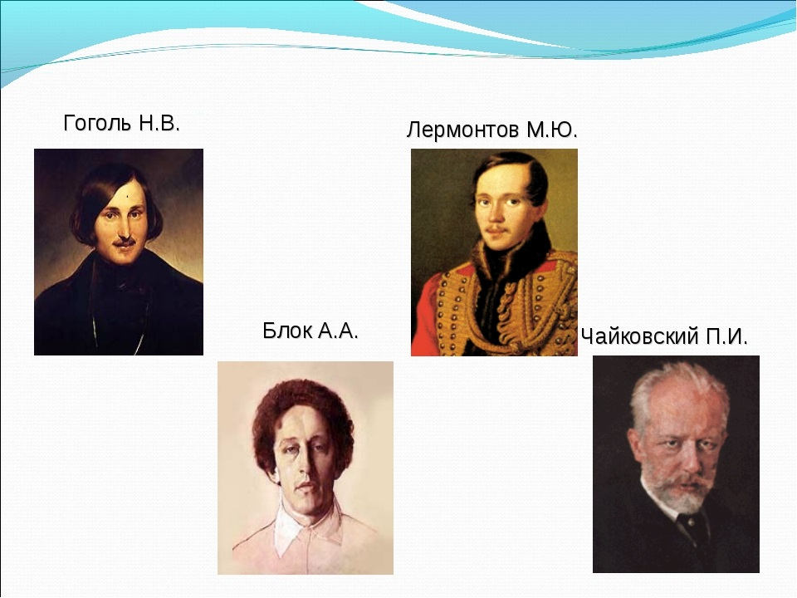
Известные меланхолики

Slide 33
Различия по темпераментам — это прежде всего различия не по уровню возможностей психики, а по своеобразию ее проявлений.
В.А. Петровский
Индивидуальный стиль деятельности — это устойчивая система приемов, способов, методов деятельности, обусловленная индивидуально-специфическими качествами человека и являющаяся средством эффективного приспособления к объективным обстоятельствам.
О.А. Кондашихина
Notes:
О.А. Кондашихина «Дифференциальная психология»

Slide 34
признаки индивидуального стиля деятельности
устойчивость системы приемов и способов деятельности;
обусловленность системы определенными личными качествами;
эта система является средством эффективного приспособления к объективным требованиям.

Slide 35
Тип нервной системы хотя и определяется наследственностью, но не является абсолютно неизменным. В каждом человеке могут одновременно сочетаться несколько типов темперамента, но один всегда будет доминантным.
С возрастом, а также под действием систематических тренировок, воспитания, жизненных обстоятельств нервные процессы могут ослабеть или усилиться, может ускориться или замедлиться их переключаемость.

Slide 36
СПАСИБО ЗА ВНИМАНИЕ

